Slide 1
البيئه
الاسم:رامي حمارنه,رينا ابو الزلف,سيف حداد,هيا بقله,نتالي منصور.

Slide 2
ما هي البيئه؟
البيئه هي كل ما يحيط بنا ويئثر بحيوان و انسان ونبات و تربه​

Slide 3
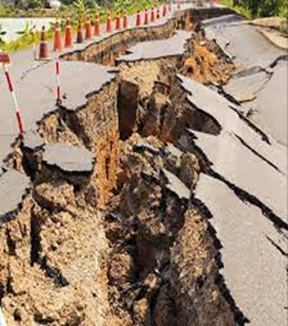
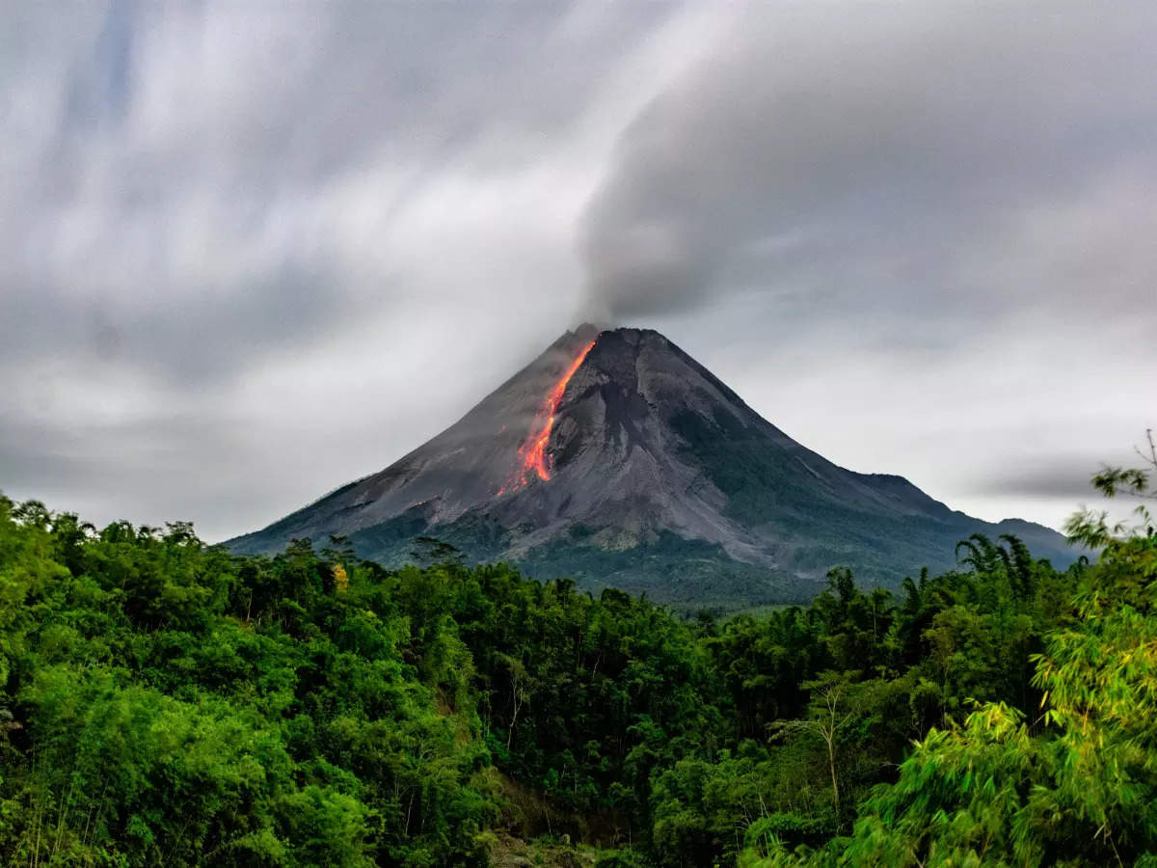
ما العوامل التي تؤثر في البيئه؟
1-الزلازل
2-البراكين

Slide 4
تقسم البيئه الى؟
الانواع الاصيله:هي الكائنات التي تعيش في نظام بيئي معين.
الانواع الدخيله:هي الانواع التي تنتقل بتدخل الانسان الى نظام بيئي جديد ليس له وجود.

Slide 5
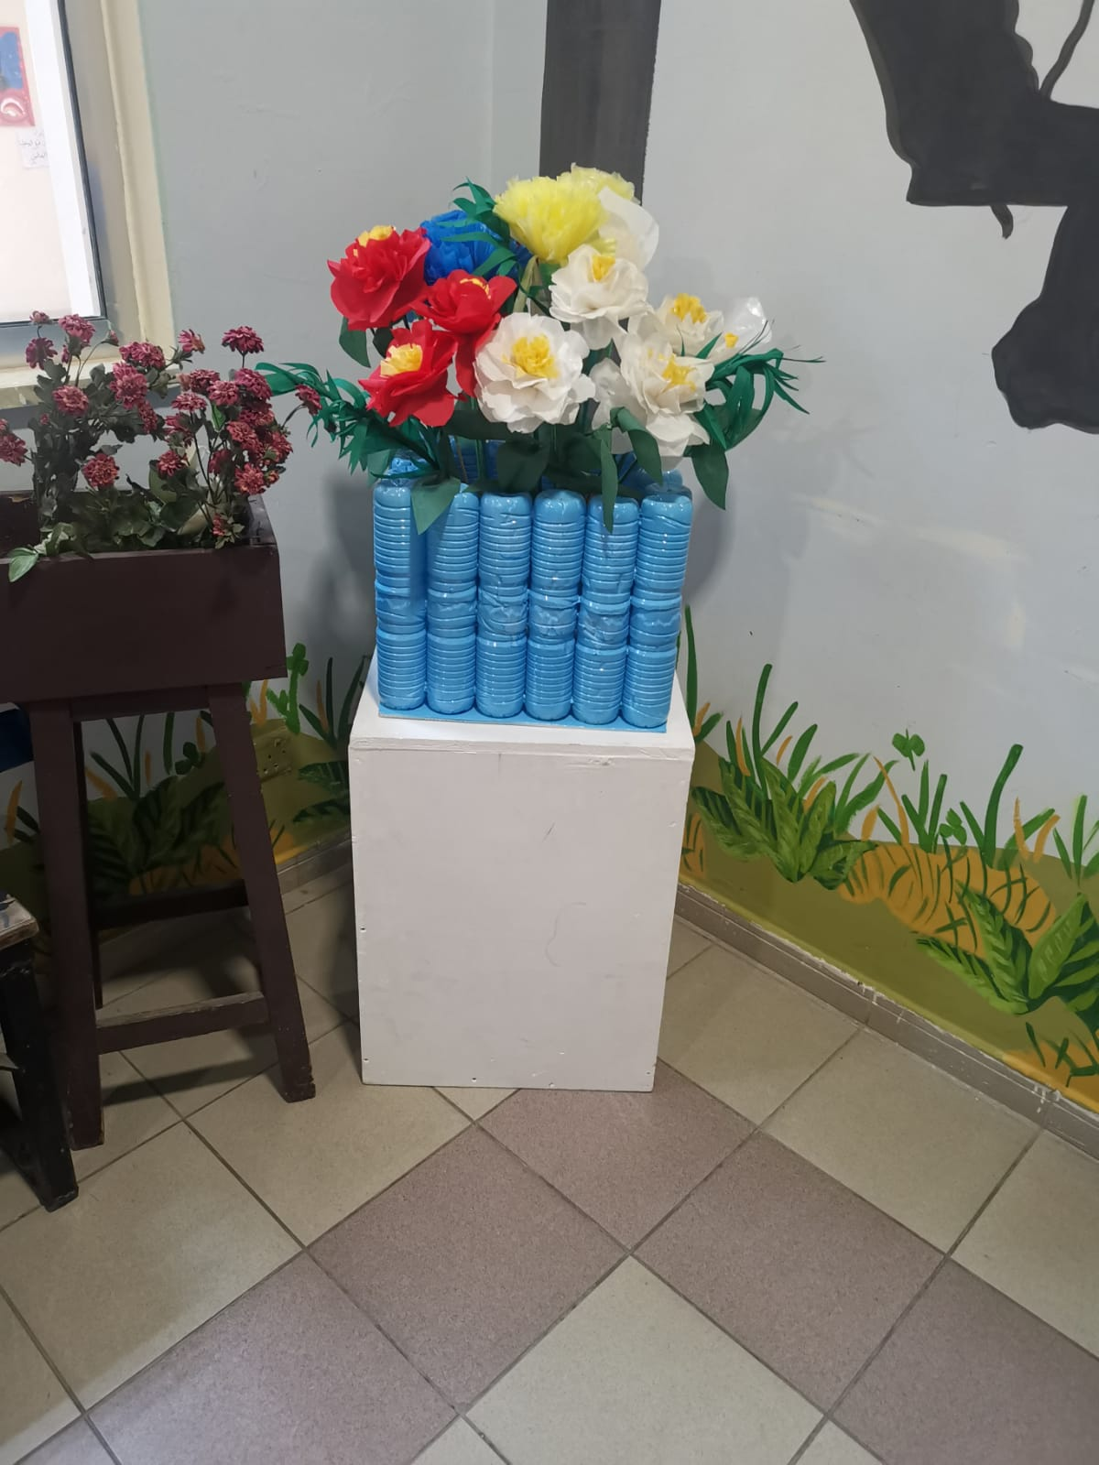
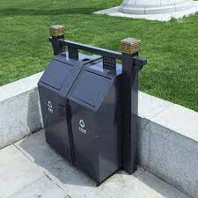
كيف يمكن المحافظة على البيئة؟
1-تقليل من استخدام البلاستيك
2-اعادة تدوير النفايات
3-وضع سلات نفايات
4-عدم لقاء النفايات في الاماكن العامه
5-لعمل على تكثيف زراعة الأشجار والتوعية والاهتمام بالتشجير أمام المنازل وفي كل الطرق

Slide 6
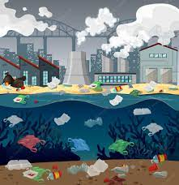
التلوث؟
هو اضافة مواد ضاره الى البيئه مما يؤدي الى تغيير خصائصها سلبا.

Slide 7
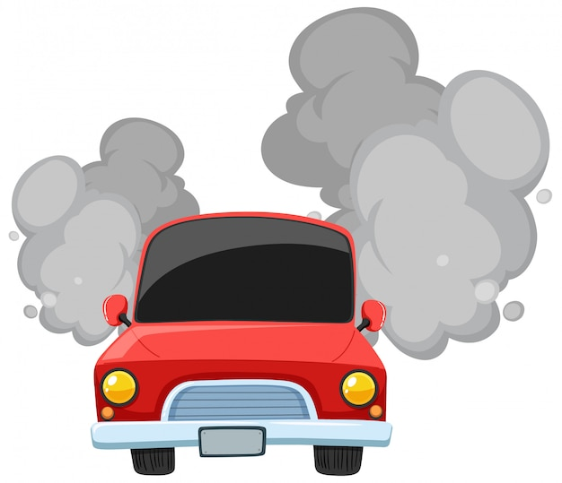
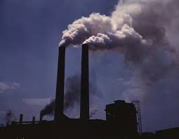
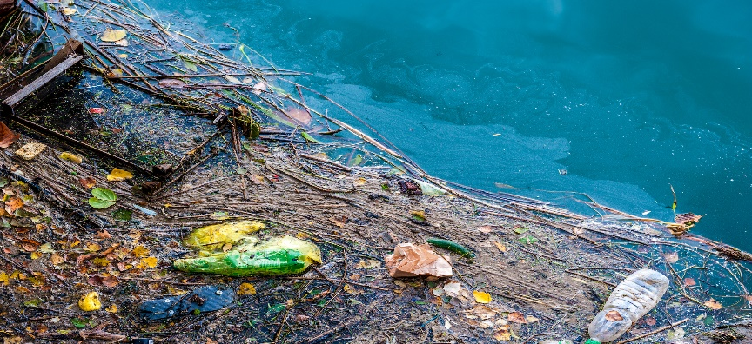
مما ينشأ التلوث؟
1-دخان المصانع
2-دخان السيارات
3-رمي النفايات في البحار و الشوارع

Slide 8
